Slide 1
众米软件大项目
组长：U201811769 熊海敏
组员：U201811693马臻

Slide 2
马臻代码展示

Slide 3
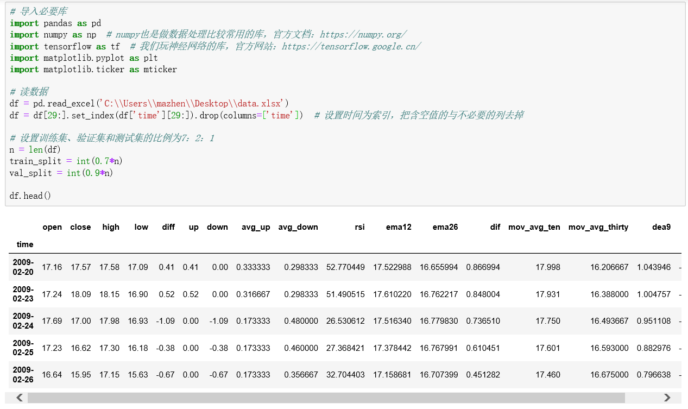

Slide 4


Slide 5
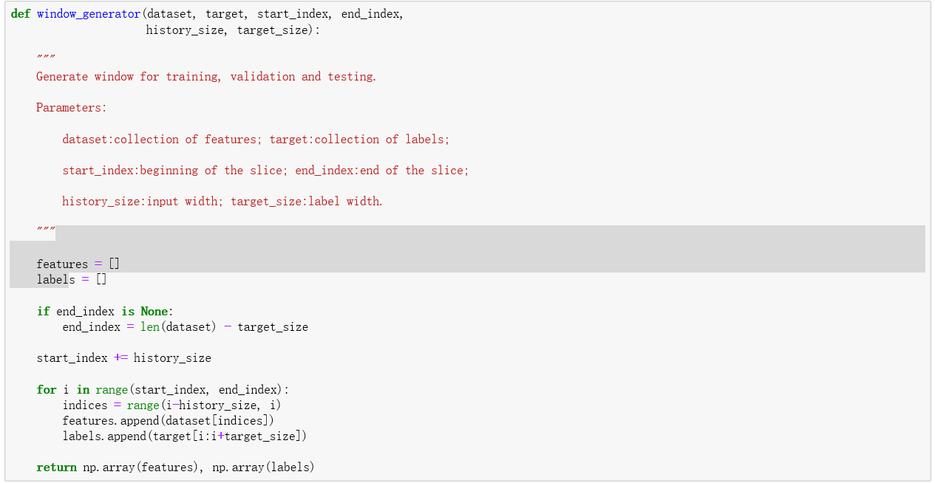

Slide 6
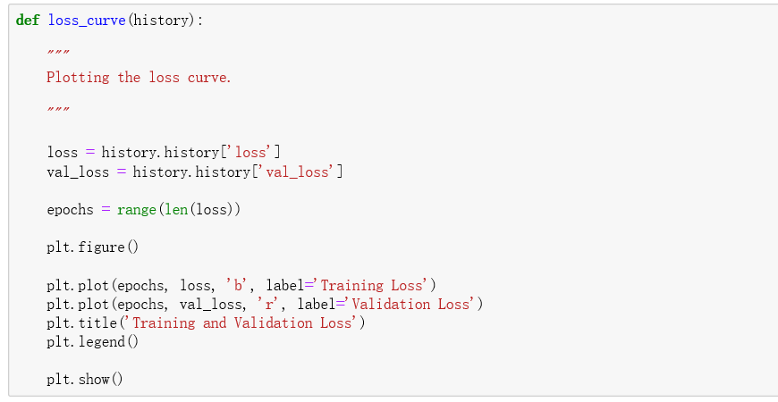

Slide 7
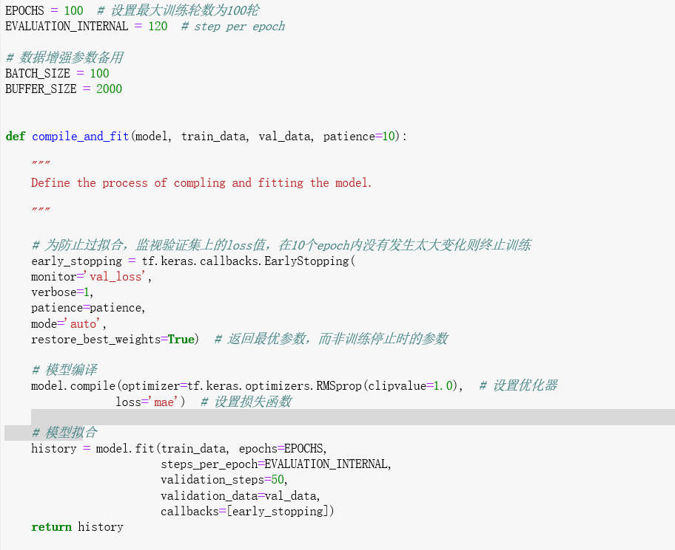

Slide 8
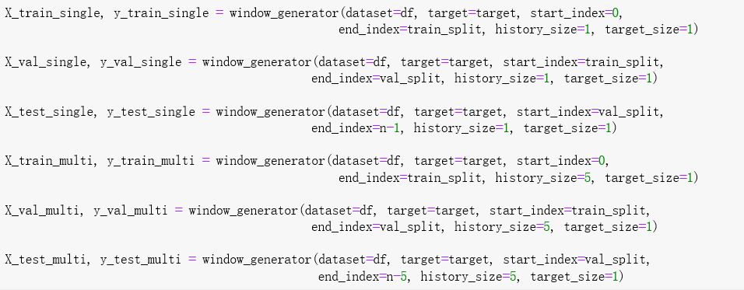

Slide 9
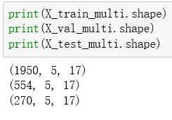

Slide 10


Slide 11
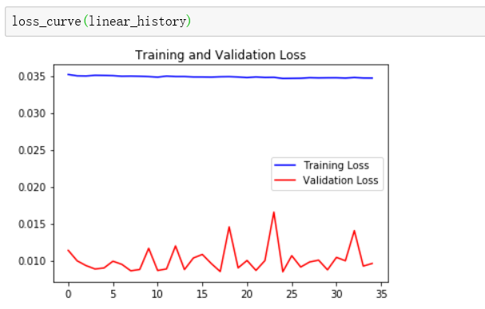

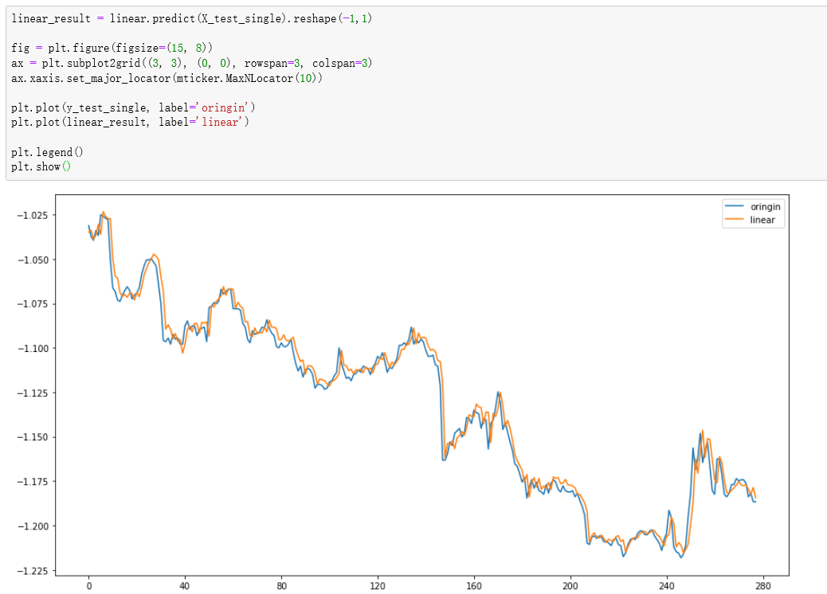
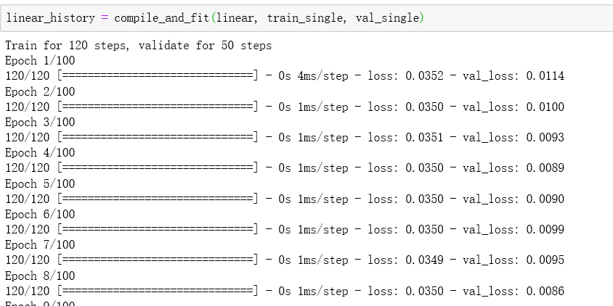
线性模型

Slide 12
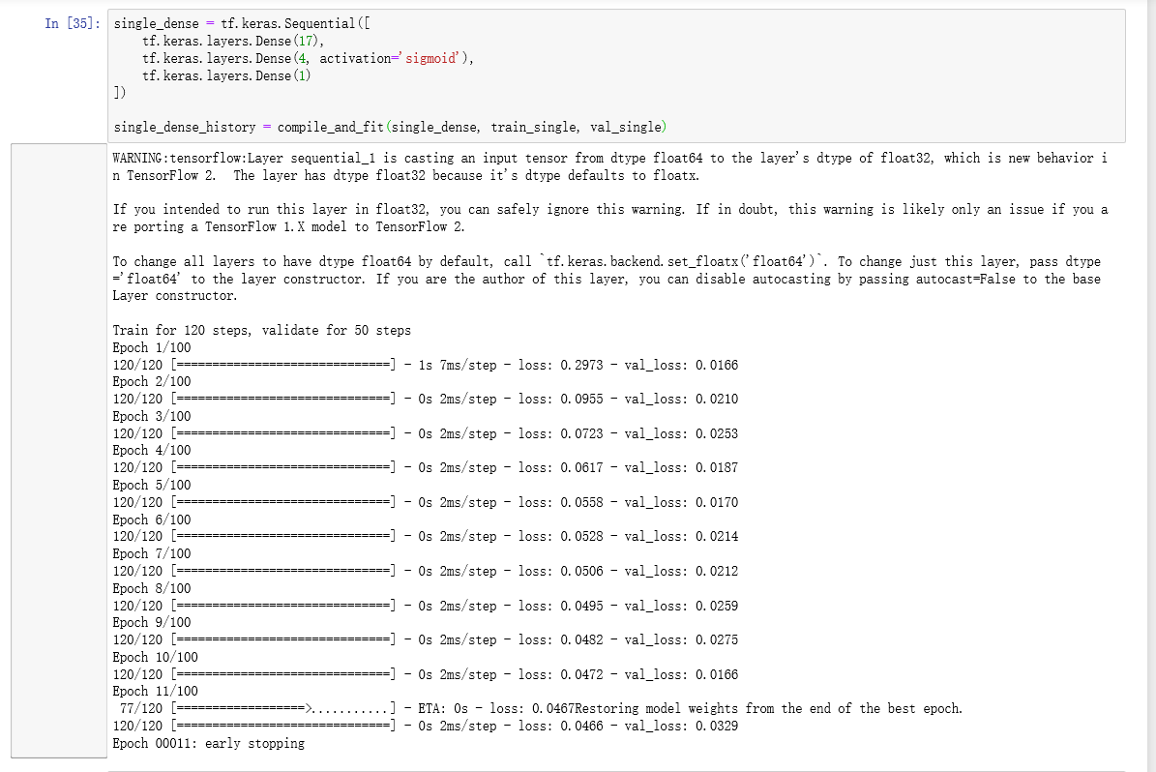
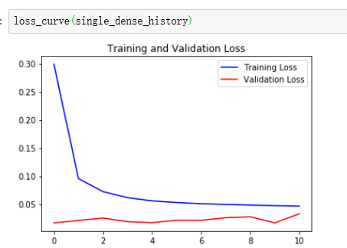
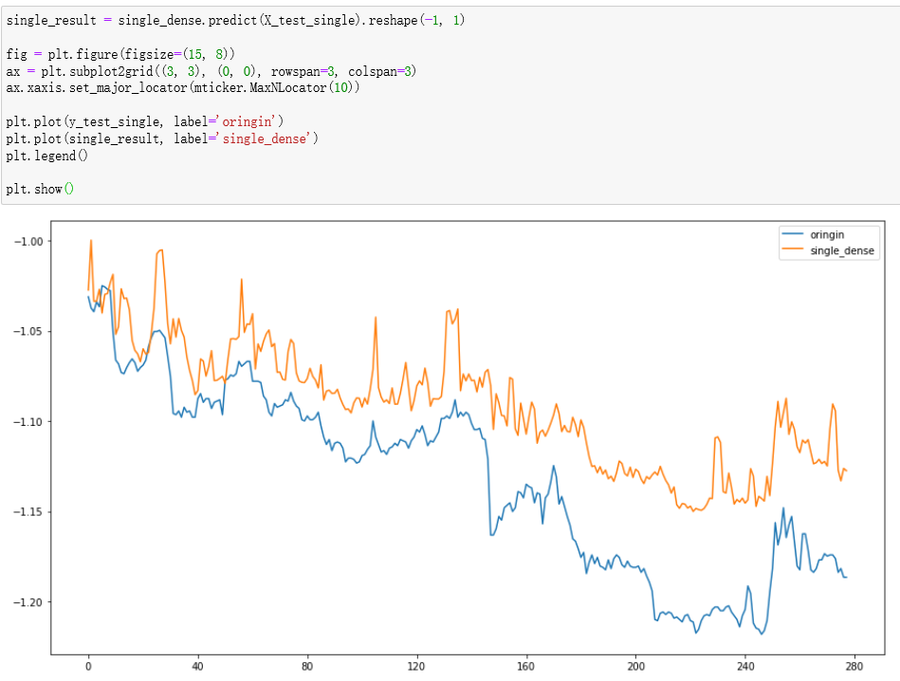
Dense Model

Slide 13
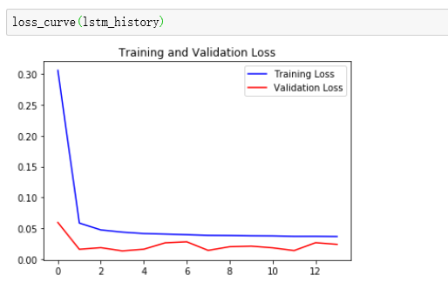
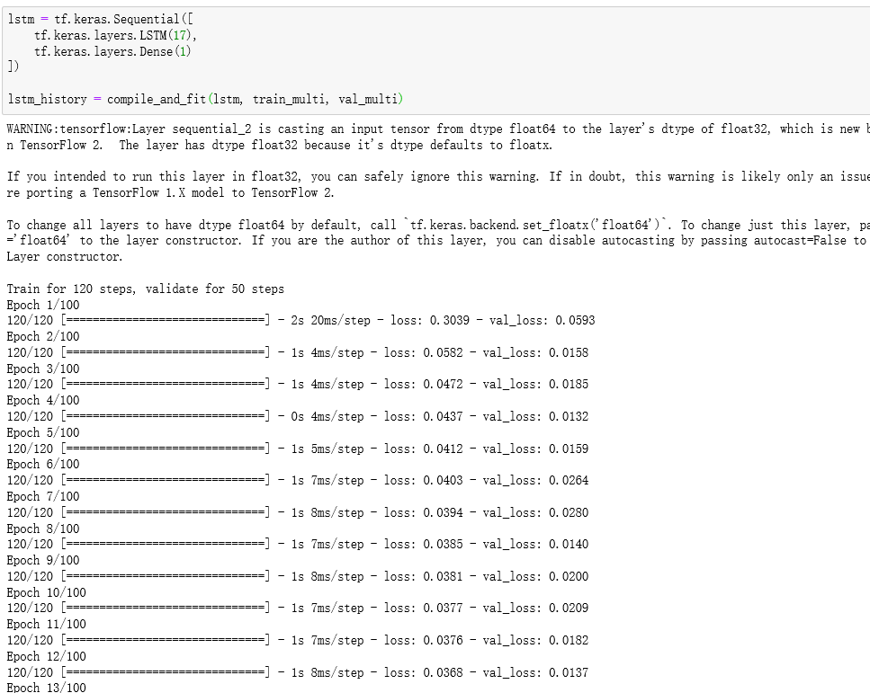
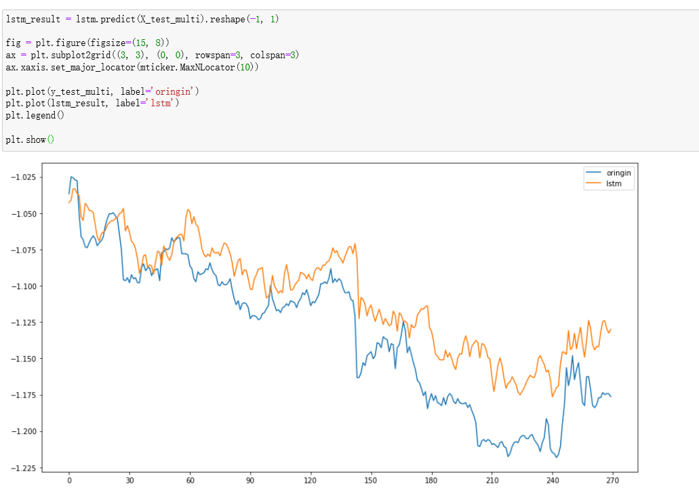
LSTM

Slide 14
熊海敏代码展示

Slide 15
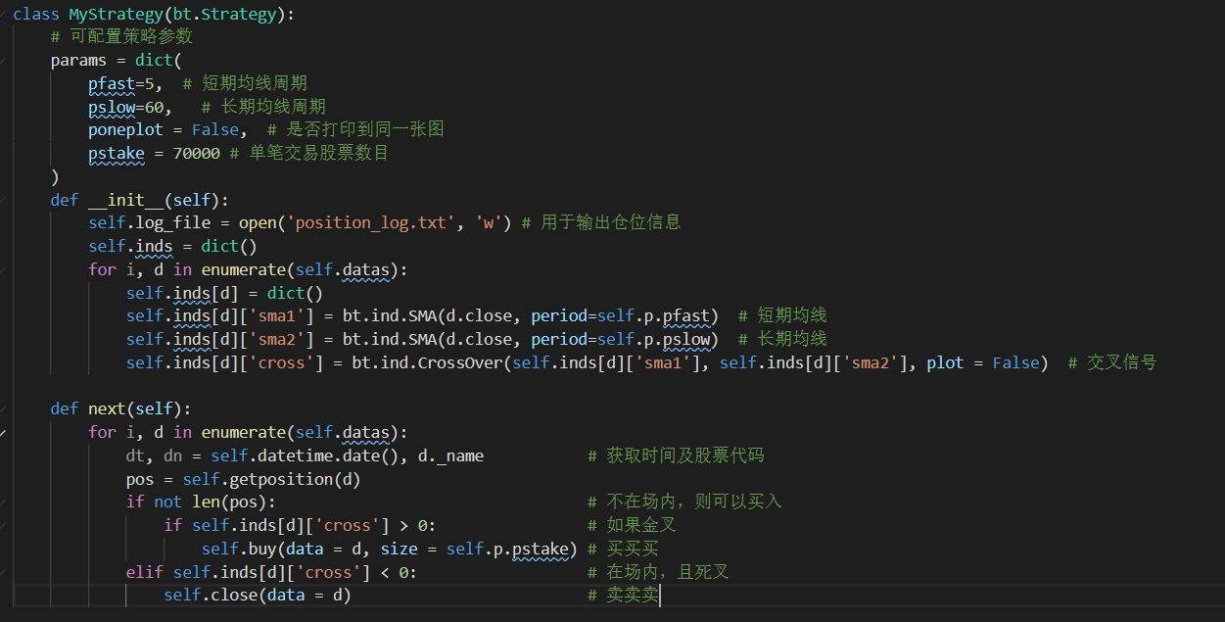

Slide 16
金叉和死叉
金叉主要指股票行情指标的短期线向上穿越长期线的交叉，称之为金叉。
死叉是行情指标的短期线向下穿越长期线的交叉，称之为死叉。
金叉为买进信号，死叉为卖出信号

Slide 17
